Slide 1
Династия Романовых(1613-1917)

Slide 2
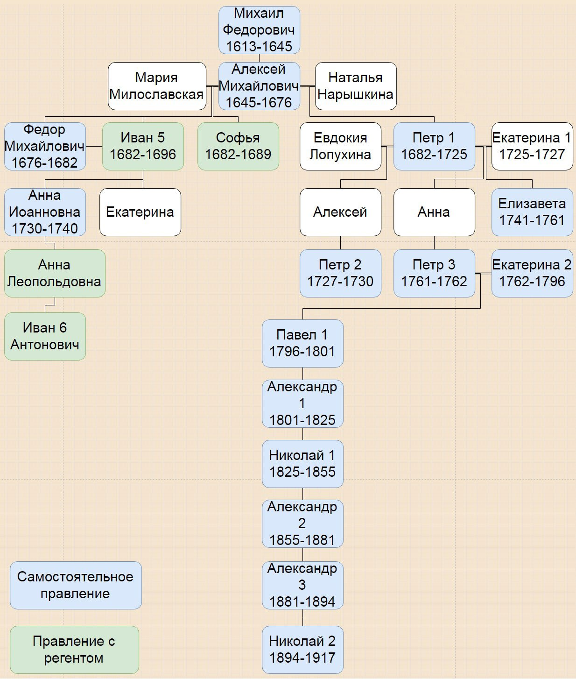
Династия Романовых правила Россией 304 года, с 1613 по 1917 годы. Она сменила на престоле династию Рюриковичей, которая после смерти Ивана Грозного прекратилась (царь не оставил после себя наследника). За время правления Романовых на русском престоле сменилось 17 правителей (средняя продолжительность правления 1 царя составляет 17,8 лет), а само государство с легкой руки Петра 1 изменило свою форму. В 1771 году Россия из Царства становится Империей.

Slide 3
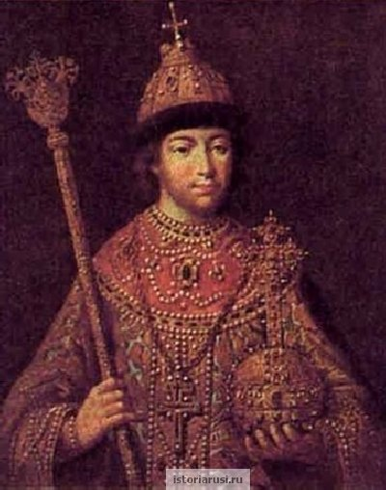
Царь Михаил Романов (1613-1645) После период семибоярщины и изгнания поляков из территории России, стране был нужен новый царь. В ноябре 1612 года Минин и Пожарский разослали грамоты по все уголкам страны, призывая людей принять участие в работе Земского собора и выбрать царя России. В январе представители были собраны в Москве. Всего в работе Земского Собора учувствовало 700 человек. Два месяца шло обсуждение. В конечном итоге Михаил Федорович Романов был признан царем России. Царь Михаил Романов имел от роду всего 16 лет. Его кандидатура в роли царя устраивала многих бояр, которые рассчитывали управлять страной, пользуясь малым возрастом царя. Таким образом, в стране была заложена новая царская династия, которая правила страной вплоть до октябрьской революции. Опекунство над малолетним царем взяла его мать, Марфа, которая была провозглашена государыней. Сам же царь Михаил Романов, приходя к власти, торжественно обещал, что страной будет править по справедливости. Так же он обещал прислушиваться к Земскому собору и Боярской думе. Так это и происходило до 1619 года. В этом году из плена вернулся отец Михаила, Филарет. С этого момента Филарет стал практически править страной. Продолжалось это до 1633 года, когда Филарет умер. Царь Михаил Романов умер в 1645 году, оставив российский престол своему сына Алексею.

Slide 4
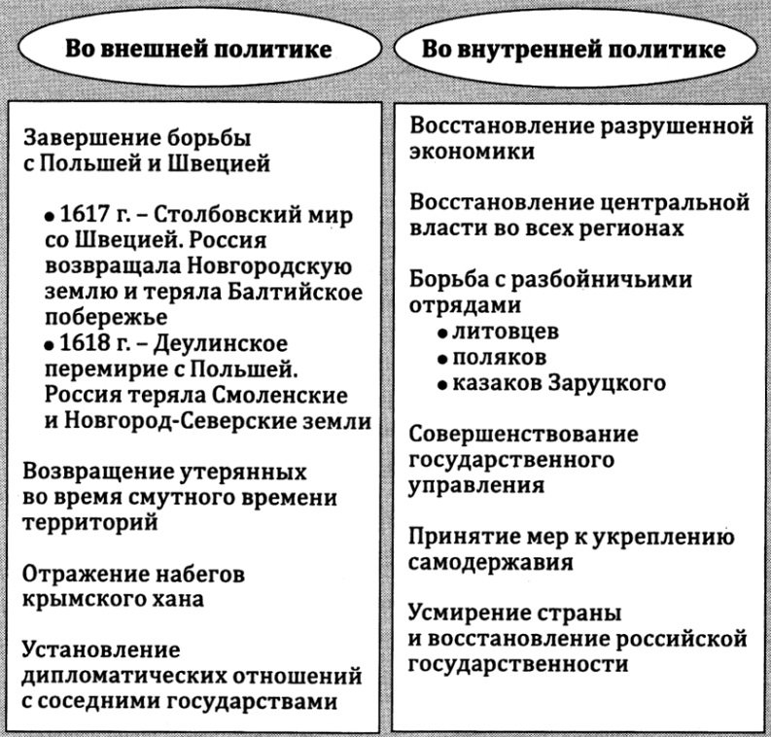
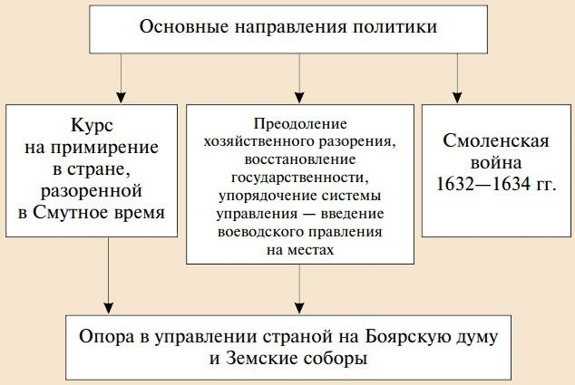

Slide 5
Внешняя политика
Внешняя политика, которой придерживался царь Михаил Романов, была направлена на удержание власти и укрепления международного положения страны. Главным противником молодого царя был польский король. Речь Посполитая не признала прав Михаила на престол, полагая, что единственным законным правителем России должен быть польский принц Владислав. После смутного времени на Руси, поляки захватили Смоленск, который оставался в их подчинении. Кроме того, польский король готовил новый поход на Россию, чтобы захватить Москву, которую он потерял из-за народного восстания. Война между Польшей и Россией назревала. Полякам была нужна Москва, россияне же хотели вернуть Смоленск. Царь Михаил Романов с первых же лет правления начал собирать войско для возможной войны. Кроме того, он искал союзников, которые могли бы поддержать Россию в борьбе с Ручью Посполитой. Такие союзники были найдены в лице Швеции и Турции, которые обещали россиянам любую помощь в случае войны с поляками.
Война с Польшей
Война против Польши была начата в июне 1632 года. Именно в это время Земский собор утвердил решение начать военные действия против западного соседа для того, чтобы вернуть Смоленск. Поводом для таких событий стала смерть польского короля Сигизмунда 3. В Польше началась борьба за власть, что делало шансы россиян на успешный поход весьма высокими. Во главе российской армии встал Шеин. Союзники России, которые обещали оказать любую помощь, слов своих не сдержали. В результате россияне были вынуждены довольствоваться своими силами, и осадили Смоленск.

Slide 6
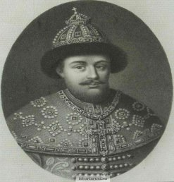
Царь Алексей Михайлович Романов (1645-1676) Царь Алексей Михайлович Романов, как и его отец, принял престол в возрасте шестнадцати лет. Все детство и юношество будущего царя готовили в царству. Главным образом этим занимался Б. Морозов, воспитатель царя. Этот человек впоследствии имел огромное влияние на Алексея и фактически мог управлять государством. Царь Алексей Михайлович Романов организовывал множество походов, направленных на освоение Сибири и Дальнего Востока. В результате этих походов, а также походов организованных приемниками Алексея, удалось расширить границы государства до берегов Тихого Океана. В 1675 году царь Алексей Михайлович Романов умер.

Slide 7
Царствование Алексея Михайловича началось в 1645 году. Однако, совсем скоро в стране начали происходить новые восстания, могли ослабить царскую власть. Справедливо будет заметить, что поводы для большинства восстаний подавал сам царь Алексей Михайлович Романов. Так 1 июня 16448 года в Москве вспыхнул «соляной бунт». От неимения денег в казне, царь, через главу Земского приказа Плещеева, ввел новый большой налог на соль. Граждане возмутились, поднялось восстание настолько сильное, царь Алексей Михайлович Романов был вынужден выдать Плещеева народу, а своего воспитателя, Морозова, выслать из страны. Следующим был «медный бунт». Страна находилась в тяжелом финансовом положении из-за войн. Тогда царь решил чеканить деньга не из серебра, как то делалось раньше, а из меди. В результате деньги обесценились фактически в пятнадцать раз. Купцы отказывались подавать товар за новые деньги. Армия перестала получать жалование. В июле 1662 года поднялось восстание, которое направило к дому царя. Там они были встречены вооруженной армией, которая подавила восстание и жестоко наказала восставших. Многим участника восстания были отрублены руки, ноги, язык. Таким был приговор суда. Несмотря на это, хождение медных денег, было отменено.
В 1670 году царь Алексей Михайлович Романов столкнулся с новой опасностью внутри страны. В стране весной того года вновь вспыхнуло мощное восстание, руководил которым Степан Разин. Это восстание удалось подавить уже к концу 1671 году. Большинство армии Разина было уничтожено, а сам Степан был арестован царскими войсками вблизи городка Кагальницкий.

Slide 8
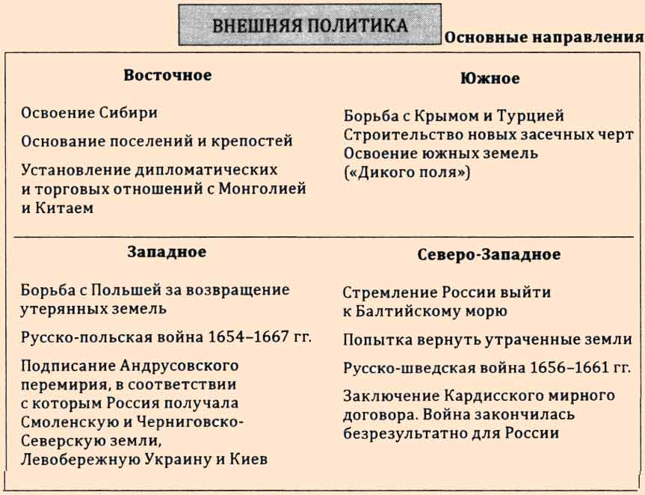
Сразу после этих событий началась война с Польшей. Она длилась 15 лет. В самом начале войны в Украине умер Хмельницкий. Новым гетманом был избран Иван Выговский, который объявил о преданности Польше и направил полькому королю уведомление о том, что Украина желает вновь воссоединиться с Польшей. Таким образом, Украина, из-за которой Россия оказалась втянутой в войну с Польшей, предала Россию.
В это время началось освободительное движение на территории современной Украины. Украинцы, под предводительством Богдана Хмельницкого воевали с поляками за независимость. Силы были неравны, и в 1652 году Хмельницкий обратился к русскому царю, чтобы тот принял Украину в состав России.

Slide 9
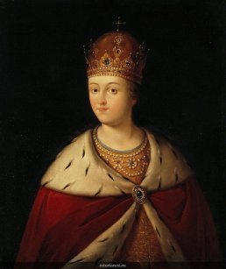
Свержение царевны Софьи (1682-1696) Свержение царевны Софьи произошло в сентябре 1689 года. Сверг Софью с престола лично Петр Алексеевич, которому в августе 1689 года доложили о том, что царевна готовит государственный переворот, чтобы стать полноправной властительницей страны. К тому времени Софья была лишь регентшей при Петре, который в силу возраста не мог управлять страной, и Иване, который из-за слабости здоровья не мог управлять страной. Получив от бояр доклад о готовящемся перевороте, Петр начал действовать стремительно. На тот момент Петр был уже совершеннолетним и поэтому решил сделать все, чтобы править без своей сестры Софьи. С этого момента свержение царевны Софьи было лишь вопросом времени. В Троице-Сергееву лавру, где находился Петр, стали стягиваться многие бояре и дворяне, а также некоторые рода войск, вставших на сторону Петра. Царевна Софья в это время находилась в Москве. Она была обеспокоена бегством брата и растущим его влиянием, но поделать с этим ничего не могла. Все, что оставалось делать Софье – ждать и следить за развитием ситуации. К концу августа 1689 года Петр направил Ивану письмо, в котором говорил о том, что они должны править Россией самостоятельно, без своей сестры Софьи. В сентябре 1689 года состоялось свержение царевны Софьи. Петр с войсками въехал в Москву и объявил, что отныне он царевна Софья Россией не будет править. Ее пленили и заточили в Новодевичьем монастыре. Та часть армии, которая встала на сторону Софьи, была жестоко наказана Петром.

Slide 10
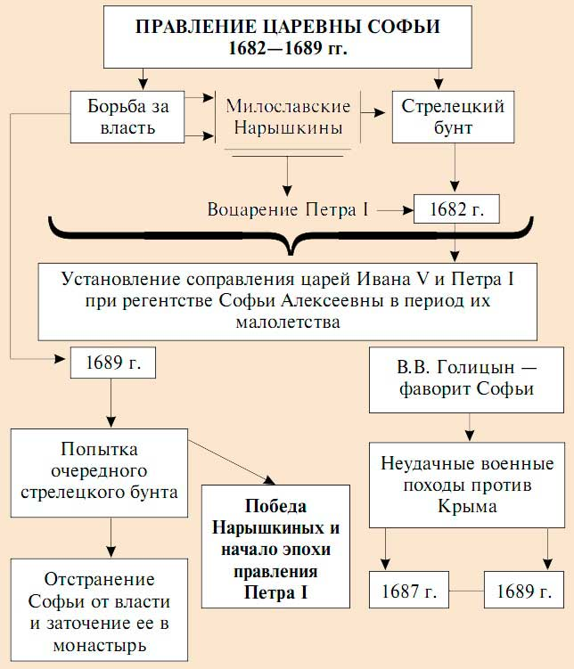
Свержение царевны Софьи привело к тому, что Россией правили два царя Петр и Иван. На деле же вся власть была сосредоточена в руках Петра Великого. Иван, который отличался слабостью здоровья, интереса к делам государственным не имел и ни разу не учувствовал ни в каких дворцовых церемониях. В 1696 году Иван умер и с этого времени вся власть, полностью и безоговорочно, сосредоточилась в руках Петра Великого.

Slide 11
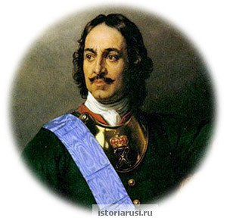
Царь Петр Алексеевич Романов Великий (1696-1725) Петр был сыном царя Алексея Михайловича от второй жены, Натальи Нарышкиной. Он с детства был бодры и активным ребенком, отличаясь от своих братьев Федора и Ивана, которые росли абсолютно хилыми детьми. Будующий царь получил хорошее образование, которое началось при царе Федоре, крестном отце, а продолжилось при Софье. Царь Петр Алексеевич Великий чувствовал тягу к знаниям. Немцы помогали царю строить «потешную» крепость. Голландец Тиммерман занялся обучением царя математическим наукам. Голландец Брант обучал юного Петра мореплаванию. Шотландец Гордон и швейцарец Лефорт занимались обучением Петра военному ремеслу. С детства царевич Петр имел тягу к военным делам. Им были созданы «потешные» полки: Преображенский и Семеновский. Эти полки впоследствии сыграли важную роль в борьбе за власть. После стрелецкого бунта в 1682 году Петр и его слабоумный брат Иван стали править вместе. Поскольку они оба были несовершеннолетними, опеку над ними взяла Софья. В августе 1689 года царь Петр Алексеевич Великий получил известие о том, что Софья готовит переворот в стране, чтобы править самостоятельно. К тому времени будующий царь-император был уже совершеннолетний и решил сосредоточить власть в своих руках. Софья была заточена в Новодевичьем монастыре, а стрельцы, ее поддержавшие, были жестоко наказаны.

Slide 12
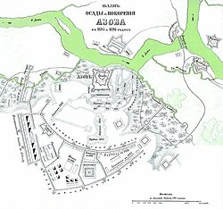
Первым политическим деянием Петра стала борьба за выход в Черное море. Для этого русский царь решил захватить крепость Азов. В январе 1695 года состоялся первый Азовский поход, который завершился ничем. Причины неудачи осады Азова заключилась в отсутствии единого военного начальника, отсутствии флота и слабость артиллерии. Правитель вынес урок из этого поражения и в 1696 году принял новый поход на Азов. Главнокомандующим армией был назначен Шеин. был построен флот, который не позволил подвозить с моря припасы в крепость.. С суши был возведен огромный земляной вал, который заняла артиллерия. с этой позиции можно было обстреливать любую часть крепости.
Возвратившись с победой из Азова, Петр отправляет 250 человек посольства в Европу, якобы для заключения союза против Турции. Сам царь инкогнито отправился с посольством под именем Петра Михайлова. Главная цель этого путешествия была возможность ознакомления с бытом европейских государств. Посольство это продолжалось с 1697 по 1698 год.

Slide 13
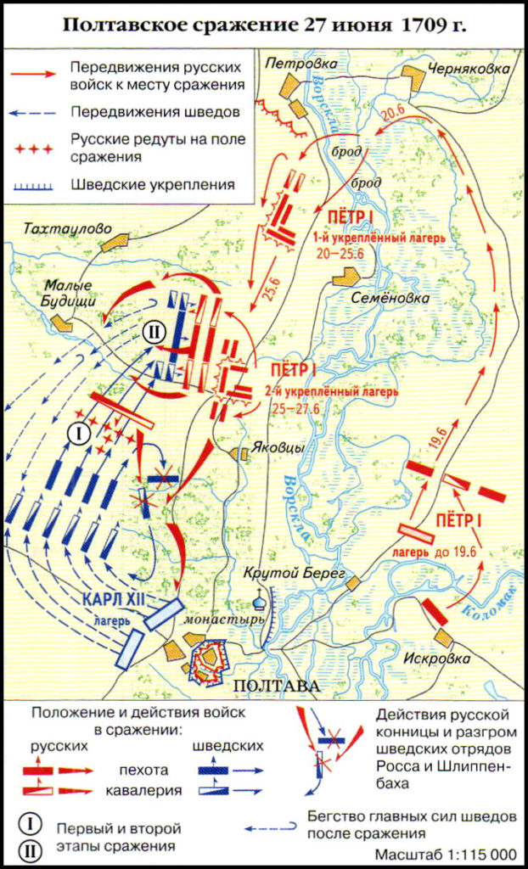
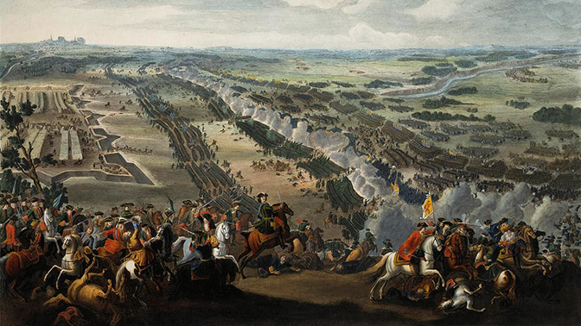
Следующая важная битва в этой войне случилась в 1709 году. 27 июня под Полтавой сошлись русская и шведская армии. Полтавская битва принесла шведам поражение. Они потеряли 9 тысяч человек убитыми и 17 тысяч пленными. 27 июня 1714 года случилась первая крупная победа российского флота. Это случилось у мыса Гангут. Шведский флот был разбит. В этом году был заключен Ништадтский мир. По этому договору Россия возвращала Швеции территорию Финляндии. Швеци признавала права России на балтийское побережье от Выборга до Риги. Тем самым Петр 1 «прорубил окно в Европу».

Slide 14
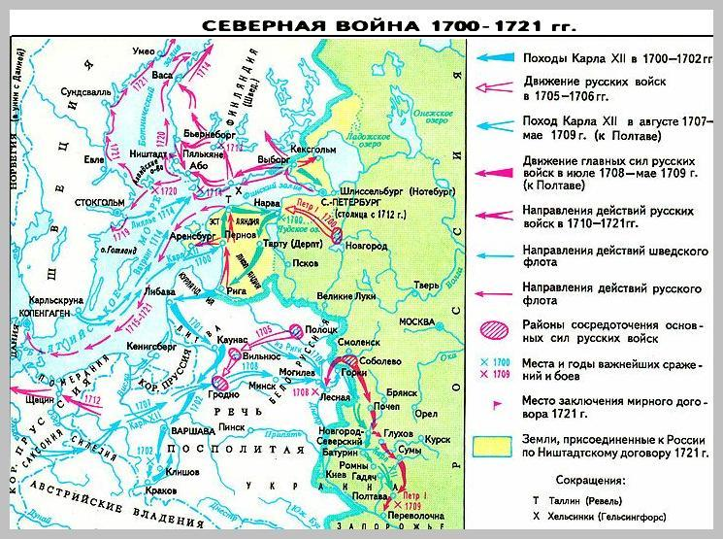
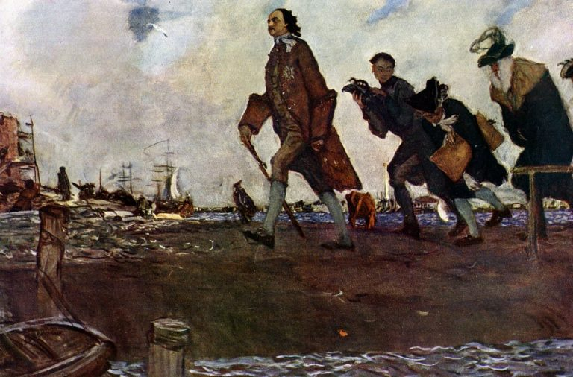
Главным итогом европейского посольства стало понимание царем того, что России необходим выход к балтийскому морю. В результате в 1700 году была начата Северная война. Она продлилась до 1721 года. В 1699 году был заключен союз между Россией, Данией и Саксонией против Швеции. Молодой шведский король Карл 12 оказался один против сильных держав, но это был великий воин. Начало войны осталось за шведами. В 1700 году они разбили русскую армию под Нарвой. Россияне потеряли 8 тысяч человек. Думая, что русская армия долго будет приходить в себя после столь жестокого поражения, шведский король отправился воевать с Польшей. но уже в 1702 году царь Петр Алексеевич Великий овладел Нотебургом, а в 1703 году основал город Санкт-Петербург.

Slide 15
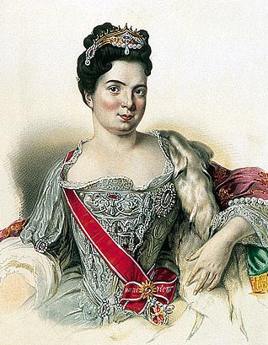
Императрица Екатерина 1 Великая (1725-1727) Январь 1725 года стал печальным месяцем для России. Умер великий царь и император Петр. Его болезнь и смерть были настолько стремительными, что Петр не успел назначить своего приемника. Правопреемниками российского престола были: Петр, внук Петра, Екатерина, жена Петра, и Анна и Елизавета, дочери Петра. Еще при жизни Петра Великого императрица Екатерина 1 Великая была коронована, как правящая царица. Это давало ей больше шансов на престол. так началась эпоха дворцовых переворотов, более пятидесяти лет истязающих страну. Дворяне преследовали свои корыстные интересы, а Петр был выбран ими, как ребенок, которым можно легко манипулировать. Дворянство, притесненное Петром-реформатором Великим, надеялось утверждением девятилетнего Петра отменить большинство законов о реформах в стране. За юного Петра встали семьи Репина, Долгорукого и Голицына. Свои действия они аргументировали тем, что только Петр имеет законные права на престол, являясь единственным представителем рода Романовых по мужской линии. В противовес мнению дворянских семей выступало ближайшее окружение умершего царя.. Они решили, что императрица Екатерина 1 Великая должна править страной. Екатерина была не только женой Петра, но и его соратницей. Она лично способствовала проведению множества реформ в стране. Это давало надежду на то, что курс Петра Великого будет продолжен.

Slide 16
Собрался совет по определению будущего правителя. Дворянские семьи, имевшие в том собрании перевес, побеждали. Тогда по приказу ближайшего сподвижника Петра Великого Меньшикова дворец окружили войска Семеновского и Преображенского полков. Выступить против армии никто не рискнул. Императрица Екатерина 1 Великая была утверждена правителем России. Меньшиков, который так способствовал продвижению Екатерины к власти, был объявлен ее первым помощником. Первым делом Екатерины, как руководителя страны, стало примирение с дворцовой знатью. Для этой цели ею был создан специальный орган «Верховный тайный Совет», в который вошли, как сторонники Петра, так и представители дворянства. При этом ключевой фигурой в делах Совета был Меньшиков. Вообще в эпоху правления Екатерины именно Меньшиков был вторым человеком в стране, который решал практически любые вопросы. Правлению Екатерины 1 не суждено было продлиться долго, уже в мае 1727 она умерла.

Slide 17
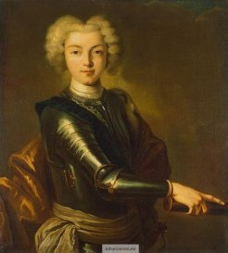
Император Петр 2 (1727-1730) Смерть Екатерины Первой вновь поднял вопрос о престолонаследии в стране. На сей раз, претендентов было всего трое. Это дочери Петра Великого Анна и Елизавета, а также внук Петра Великого Петр 2. Анна не рассматривалась, как претендент на престол, поскольку была замужем за герцогом Карлом Фридрихом. По условиям составленного брачного договора Анна не только сама отказывалась от российского престола, но и ее дети не имели право на него претендовать. Выбирая между Петром и Елизаветой, выбор пал в пользу представителя рода Романовых по мужской линии. Император Петр 2 стал править страной. Еще при жизни Екатерины, Меньшиков, видя всю сложность ситуации в стране, решил сделать все возможное для того, чтобы выдать свою дочь Марию за Петра 2. Это могло позволить Меньшикову фактически полностью сосредоточить власть в своих руках. Екатерина Великая, которая крайне зависела от Меньшикова, дала свое согласие на этот брак. Опеку над юным наследником престола взял на себя Верховный Совет, руководимый Меньшиковым. Казалось бы, Меньшиков сосредоточил все рычаги управления в своих руках, но смерть Екатерины и начало правления Петра 2 спутало ему все карты. Прейдя к власти, император Петр 2 первым делом вернул из монастыря свою бабушку Евдокию Лопухину, которая в монахини была пострижена насильственно, при непосредственном участии в этом Меньшикова.

Slide 18
Позиции Меньшикова стали ослабевать. Преимущество перешло к семьям Лопухиных, Долгоруких и Голицыных. Меньшиков был фактически отстранен от императора, видя его крайне редко. Понимая, что его дни у императорского трона сочтены, Меньшиков подает прошение об отставке. Расчет был на то, что молодой император Петр 2 будет просить Меньшикова остаться и вновь возведет его в ранг фаворита. Вместо этого Петр, под влиянием Долгоруких, издает указ о назначении комиссии для проверки финансов Меньшикова. Были найдены нарушения. Меньшикова лишили всего имущества и вместе с семьей отправили в ссылку. Брак с Марией Меньшиковой был отменен. Долгорукие, пользуясь выгодным моментом, сосватали императору свою дочь Екатерину. Молодому же императору предлагалось до свадьбы проводить больше времени на охоте, истинном занятии дворянина. В результате император Петр 2 фактически престал править страной, а вся власть перешла в руки к Долгоруким. В 1730 году должна была состояться свадьба между Петром и Екатериной, но, находясь на охоте, Петр подхватил оспу и умер в юношестве. С его смертью оборвалась мужская линия рода Романовых.

Slide 19
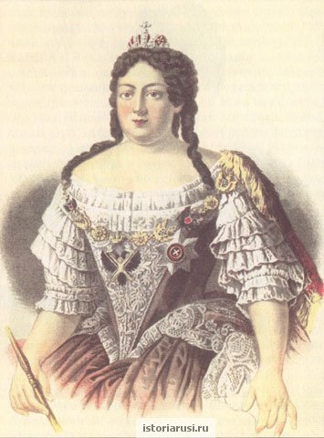
Императрица Анна Иоанновна (1730-1740) После смерти императора Павла 2 временное управление страной перешло в руки Верховного тайного совета, который под давлением бояр предложил анне Иоанновне возглавить государство. Случилось это в 1730 году. Императрица Анна Иоанновна пришла к власти также в результате переворота. Сразу после смерти Петра Верховный Совет призвал на престол Анну, обязав ее подписать манифест, по которому Анне, как императрице запрещалось вступать в брак, назначать себе приемника, объявлять войну, заключать мир и перемирие, лишать служащих званий, а также императрица обязана была передать управление армией Верховному совету. Это была попытка дворянских семей ограничить власть императрицы, тем самым сфокусировав ее в своих руках. Духовенство и армия узнали об этом манифесте, поднялся бунт, в результате которого императрица Анна Иоанновна публично разорвала манифест ею подписанный. После своего установления на престоле Анна первым делом упразднила Верховный тайный Совет. Долгорукие, которые руководили Советом, и были инициаторами манифеста, были сосланы. В целом императрица желал оградить род Петра от власти. Все, кто был связан с умершим Петром 2, были удалены от власти. Императрица Анна Иоанновна желала передать в последующем престол потомкам Ивана Алексеевича. В результате ко двору была призвана Анна Леопольдовна, племянница царя Ивана Алексеевича.

Slide 20
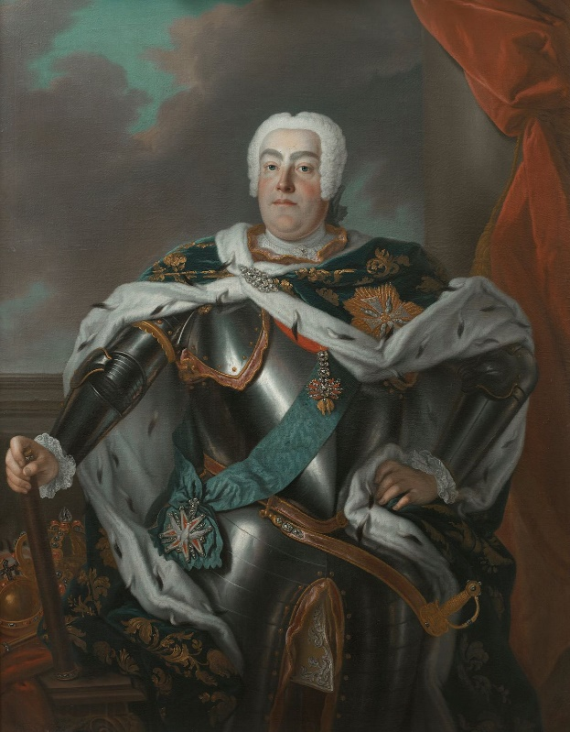
Правление Анны Иоанновны характеризуется появление в России огромного количества иностранцев, которые приехали вместе с Анной, главным образом из Курляндии. Почти все приехавшие заняли важные посты при дворе. Немец Бирон был фаворитом императрицы, которая назначила его на должность первого министра государства.
Императрица Анна Иоанновна прекрасно понимала, что в стране смута и власть можно удержать только силой. В результате она сформировала новый полк, Измайловский, который подчинялся только императрице и был ее опорой в управлении страной.
В 1733 году императрица отправила русские войска в Польшу, чтобы утвердить на престоле короля Августа 3. В это время в Польше шла борьба за власть. Франция поддержала Лещинского, Россия и Австрия Августа. Борьба внутри Польши продолжилась до 1735 года. В результате польским королем стал Август 3, при непосредственной помощи русской армии.

Slide 21
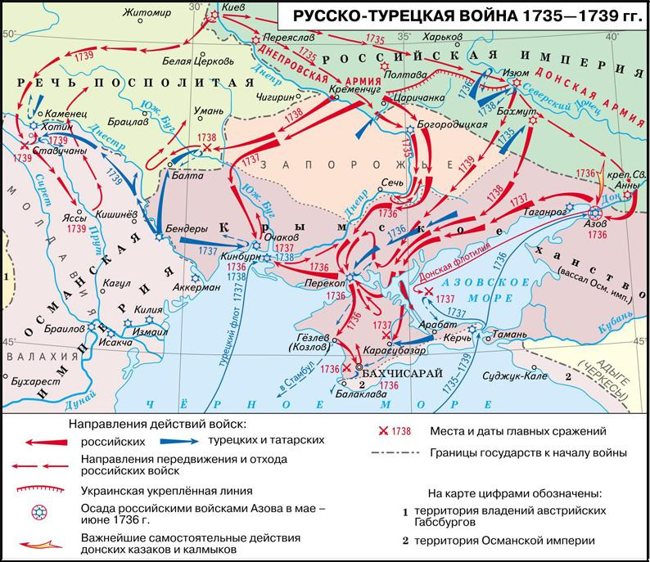
В 1735 году императрица Анна подала повод для войны с Турцией. Императрица. Желая наладить отношения с Персией, Анна передала ей в управление прикаспийские земли. Крымский хан, узнав об это, отправил туда войска для захвата этой территории. В результате осенью 1735 года была объявлена русско-турецкая война, продлившаяся 4 года. Сразу же после объявления войны русская армия под командованием генерала Леонтьева отправилась в Крым, но плохая погода и перебои с поставками провизии вынудили армию вернуться. В следующем году был предпринят новый крымский поход, руководил которым генерал-фельдмаршал Миних. Этот поход был успешным. В течение трех лет войны россияне смогли захватить крепости Очаков, Азов и Хотин. Турки терпели поражение и были вынуждены пойти на мир, который был подписан в 1739 году в Белграде. По Белградскому мирному договору между Россией и Турцией, Россия получала крепость Азов, но была вынуждена разрушить все ее укрепления, а также большую часть территории правобережной Украины. Главного же, выхода в азовское море, России добиться не дулось.

Slide 22
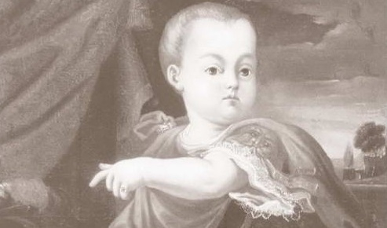
В 1740 году Анна Леопольдовна родила сына Ивана, который был тут же провозглашен русским императором. В этом же году Анна Иоанновна заболела и, предчувствуя скорую смерть, назначила Бирона опекуном над юным императором. В октябре 1740 года императрица Анна Иоанновна умерла.

Slide 23
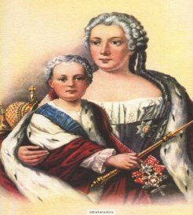
Император Иван 6 Антонович (1740-1741) Император Иван 6 Антонович был сыном Анны Леопольдовны и племянником царя Ивана Алексеевича, который до 1689 года совместно с Петром Великим считался царем русским. Свои назначением на престол, пусть и символическим, юный император обязан Анне Иоанновне, которая желала всеми силами отдалить от власти потомков Петра Великого, передав бразды правления страной потомкам Ивана Алексеевича. В момент смерти Анны юному Ивану было всего два месяца, но он был объявлен русским императорам в 1740 году. Народ не любил Бирона за то, что он был иностранцем, а, следовательно, ему были чужды интересы России. Дворянство также недолюбливало фаворита Анны Иоанновны, поскольку Бирон отличался надменности и высокомерием. Эти черты только усилились после смерти императрицы. В результате император Иван 6 Антонович имел в опекунах человека, который был ненавидим буквально всеми и не мог рассчитывать на поддержку внутри страны. Разумеется, в таких условиях Бирон не мог долго сохранять власть. Уже 9 ноября 1740 года гвардейский полк, под командованием генерал-фельдмаршала Миниха арестовал немца Бирона. Опекуном над малолетним императором была назначена его мать, Анна Леопольдовна. Это был уже третий вооруженный переворот в России за пятнадцать лет, который привел к смене власти. Ночью 25 ноября 1741 года Преображенский полк встал на сторону Елизаветы и арестовал Анну Леопольдовну. Утром стране было объявлено о случившемся перевороте и о том, что новой императрицей стала Елизавета.

Slide 24
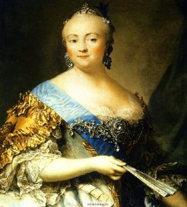
Императрица Елизавета Петровна (1741-1762) Императрица Елизавета Петровна была карнована 25 ноября 1741 года. Ночью Преображенский полк арестовал Анну Леопольдовну, и императрицей была утверждена Елизавета. Это был уже четвертый вооруженный переворот в России за немногим более, чем пятнадцать лет. Императрица Елизавета Петровна сочетала в себе черты обычной женщины и сильного правителя. В исторических источниках сохранились воспоминания о любви императрицы к танцам, платьям. Кроме того, Елизавета была весьма набожным человеком. В вопросах управления государством она полагалась на своих фаворитов: Воронцова, Шувалова, Бестужева-Рюмина и Разумовского. Елизавета пришла к власти в стране, втянутой в войну со Шведами. В июле 1741 года шведский король, подстрекаемый Францией, объявил войну России. Шведское войско вошло на территорию Финляндии. Желая заручиться поддержкой финнов, и поднять их на войну со шведами, Елизавета Петровна объявила о том, что в том случае если финны выступят против шведов и помогут России одержать победу, Финляндии будет дарована независимость. В результате Шведы были вынуждены отступать, поскольку не готовились к войне, как с русской армией, так и с финскими отрадами. Результатов войны со Швецией стало подписание мирного подговора вблизи Гельсингорфса в августе 1742 года. Согласно этому договору Швеция признавала права России на Прибалтику, а также уступала часть территории Финляндии.

Slide 25
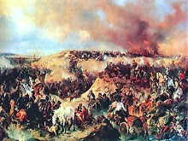
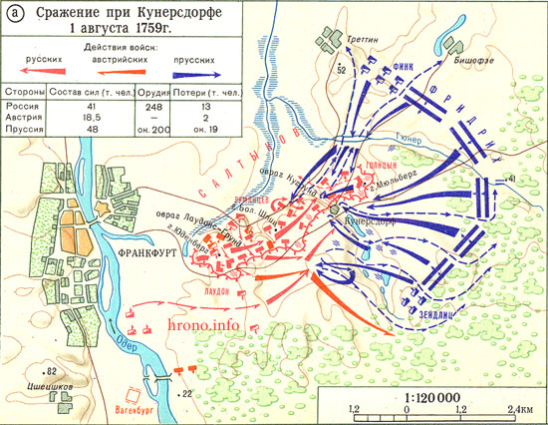
В 1756 году Россия вновь оказалась втянутой в войну. Это была Семилетняя война. Россия вступила в союз с Францией, Австрией и Саксонии против Пруссии и Англии. Официально, Россия вступила в этот союз для того, чтобы обезопасить территорию Прибалтики от возможного посягательства прусского короля. Принять эту версию сложно, поскольку причины начала этой войны заключаются в разделе прав на американское влияние между Англией и Францией.
Императрица Елизавета Петровна проявила слабость, доверилась французским и австрийским послам, которые убедили ее вступить в этот союз, а заодно и в войну против сильной немецкой армии. Активно войну начали именно немцы. Они разбили Саксонцев в 1756 году, выведя одного союзника из борьбы. Франция и Австрия сражений не искали. В результате 19 августа 1757 года вблизи местечка Гросс-Егерсдорф состоялась крупная битва между российской и немецкой армиями. Россияне победили. В 1758 году они разбили немцев вблизи деревни Цорндорф. В 1759 году одержали победу под Кунерсдорфом. В 1760 году захватили Берлин. В 1761 году русская армия захватила крупную крепость Кольберг. Пруссия балансировала на грани поражения. Английской помощи, кроме, как финансовой, не было. После смерти императрицы Елизаветы, Петр 3 летом 1762 года заключил союз с немцами. Война была окончена.

Slide 26
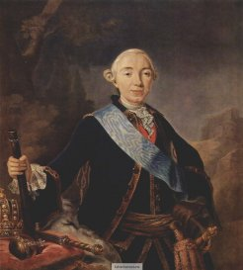
Император Петр 3 Федорович (1762) В 1761 на российский престол взошел император Петр 3 Федорович. Царствование его продлилось всего 186 дней, но за это время он успел совершить для России немало зла, оставив память в истории о себе, как о малодушном человеке. Для истории интересен путь к власти Петра. Он был внуком Петра Великого и племянником императрицы Елизаветы. В 1742 году Елизавета назвала Петра своим наследником, который после ее смерти возглавит Россию. Юный Петр был помолвлен с немецкой принцессой Софией Цербской, которая после обряда крещения получила имя Екатерины. Как только Петр стал совершеннолетним, была сыграна свадьба. После этого Елизавета разочаровалась в племяннике. Он, любя свою жену, практически все время проводил с ней в Германии. Он все больше пропитывался немецким характером и любовью ко всему немецкому. Петр Федорович буквально боготворил немецкого короля, отца своей жены. В таких условиях Елизавета прекрасно понимала, что Петр будет для России плохим императором. В 1754 году у Петра и Екатерины родился сын, которого назвали Павлом. Елизавета Петровна в младенчестве потребовала Павла к себе и собственноручно занялась его воспитанием. Она прививала ребенку любовь к России и готовила его к правлению великой страной. К сожалению, в декабре 1761 года Елизавета умерла и на российский престол, согласно завещания, был посажен император Петр 3 Федорович.

Slide 27
В это время император Петр 3 Федорович предал интересы своей страны. Как говорилось выше, Петр преклонялся перед немцами, и обожал немецкого короля. В результате российский император подписал не пакт о капитуляции Пруссии, и даже не мирный договор, а заключил с немцами союз. Россия не получила ничего за выигранную Семилетнюю войну.
Подписание позорного союза с немцами сослужило с императором злую шутку. Он спас Пруссию (Германию), но ценой своей жизни. Возвращаясь из немецкого похода, российская армия негодовала. Семь лет они воевали за интересы России, но страна ничего не приобрела из-за действий Петра Федоровича. Эти же настроения разделял и народ. Императора называли не иначе, как «ничтожнейшим из людей» и «ненавистником российского народа». 28 июня 1762 года император Петр 3 Федорович был свергнут с трона и арестован. Спустя одну неделю, некий Орлов А.Г. в пылу пьяной драки убил Петра. Сохранились в истории России и светлые страницы сего периода. Петр старался навести порядок в стране, заботился о монастырях и храмах. Но это не способно перекрыть предательство императора, за которое он поплатился жизнью.

Slide 28
Императрица Екатерина 2 (1762-1796) После постыдного правления императора Петра 3, российский престол заняла императрица Екатерина 2 Великая. Ее правление продлилось 34 (тридцать четыре) года, за которые Россия сумела навести порядок внутри страны и упрочить положение отечества на международной арене. Начало царствования Екатерины 2 приходится на 1762 год. С момента прихода к власти молодую императрицу отличал ум и желание сделать все возможное, чтобы в стране наступил порядок, после долгих дворцовых переворотов. Для этих целей императрица Екатерина 2 Великая провела в стране, так называемую, политику просвещенного абсолютизма. Суть этой политику заключалась в просвещении страны, наделении крестьян минимальными правами, способствованию открытия новых предприятий, присоединение церковных земель к государственным и многое другое. В 1767 году императрица собрала в кремле Уложенную комиссию, которая должна была разработать для страны новый, справедливый свод законов.
Не забывала императрица Екатерина 2 Великая и о западных границах державы. Совместно с Австрией и Пруссией, Россия учувствовала в трех разделах Речи Посполитой. По итогам этих разделов Польша перестала существовать, а Россия возвратила себе большую часть исконно русских земель. 5 ноября 1796 года императрица Екатерина 2 Великая умерла.

Slide 29
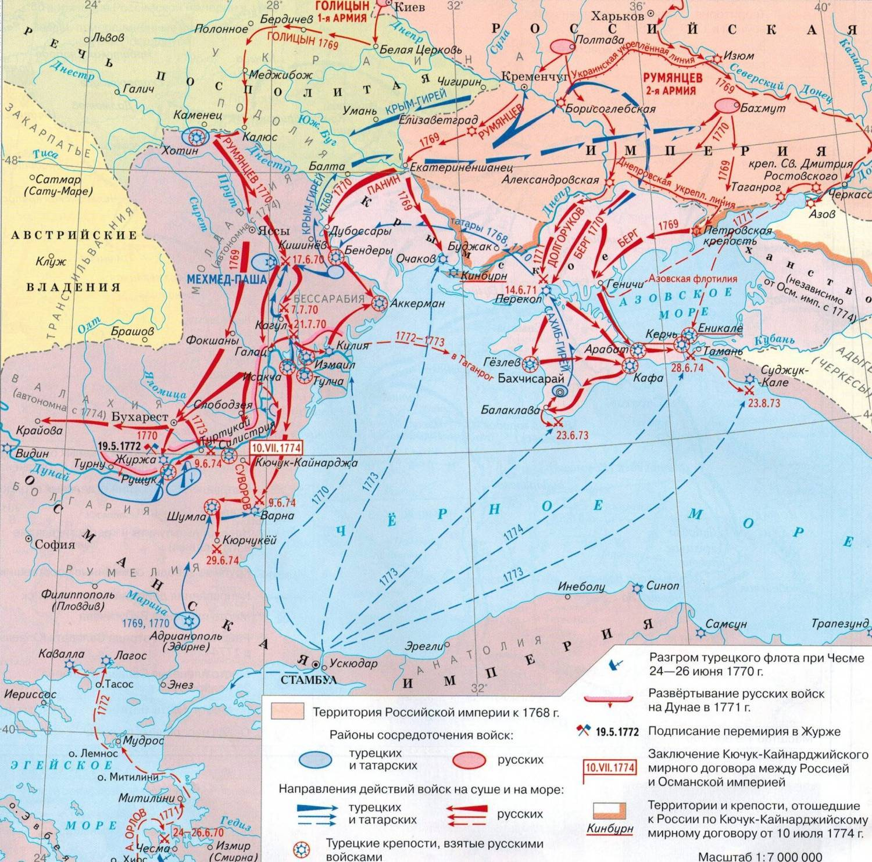
В 1768 году Османская Империя объявила войну России. Цели в этой войне каждая сторона преследовала разные. Россияне вступили в войну надеясь обеспечить себе выход к Черному морю. Османская империя рассчитывала расширить границы своих владений за счет российских причерноморских земель. Первые годы войны успеха не принесли ни одной из сторон. Однако, в 1770 года генерал Румянцев разгромил турецкую армию у реки Ларга. В 1772 году к войне был привлечен молодой полководец Суворов А.В., переброшенный на турецкий фронт из Речи Посполитой. Полководец сходу, в 1773 году, овладел важной крепостью Туртукай и форсировал Дунай. В результате турки предложили мир, подписанный в 1774 году в Кучюр-Кайнарджи. Россия по этому договору получила территорию между южным Бутом и Днепром, а также крепости Еникале и Керчь.
Императрица Екатерина 2 Великая спешила завершить войну с турками, поскольку к 1773 году впервые начали подниматься народные волнения на юге страны. Эти волнения вылились в крестьянскую войну под предводительством Е. Пугачева. Пугачев, выдав себя за чудом спасшегося Петра 3, поднял крестьян на войну с императрицей. Не знала Россия еще таких кровавых восстаний. Завершить его удалось только в 1775 году. Пугачев был четвертован.

Slide 30
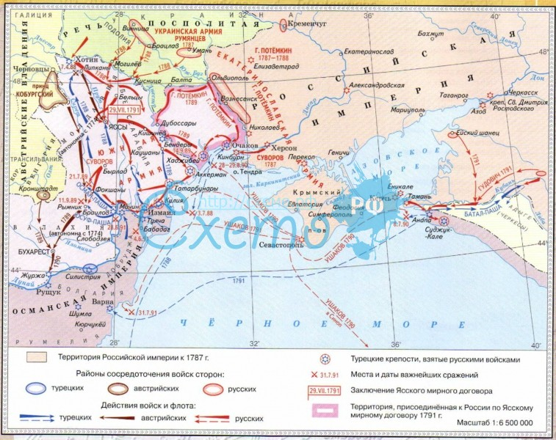
В период с 1787 по 1791 Россия вновь была вынуждена воевать. На этот раз пришлось воевать на два фронта: на юге с турками, на севере со шведами. Турецкая компания стала бенефисом Александра Васильевича Суворова. Российский полководец прославил себя, одерживая для России великие победы. В этой войне под командованием Суворова начал одерживать первые победы его ученик, Кутузов М.И. Война со Швецией была не такой ожесточенной, как с Турцией. Главные события разворачивались на территории Финляндии. Решающая битва случилась в Выборгском морском сражении в июне 1790 года. Шведы были разбиты. Был подписан мирный договор, с сохранением существующих границ государства. На турецком фронте Потемкин и Суворов одерживали одну победу за другой. В результате Турция вновь была вынуждена просить мира. По результатам которого в 1791 году границей между Россией и Османской империей становилась река Днестр.

Slide 31
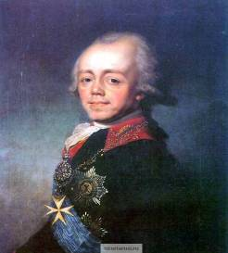
Император Павел 1 (1796-1801) Павел родился в 1754 году. Сразу же после своего рождения его забрала к себе на воспитание Екатерина 2, чтобы подготовить из Павла хорошего управленца для страны. Однако, Павел не любил Екатерины, и вменял ей в вину то, что она разлучила его с матерью. Эта обида на всю жизнь поселится в сердце будущего императора. В резульате в Павле были зарождены чувства, которые заставляли его делать все наоборот с тем, как поступала Екатерина 2. 5 ноября 1796 года Екатерина 2 умерла, и император Павел 1 возглавил страну. Придя к власти, Павел первым делом изменил порядок престолонаследия. С этого времени престол принадлежал не тому, кого назвал предыдущий правитель, а члену царской династии по мужской линии в порядке старшинства. Следующим шагом, который предпринял император Павел 1, стала полная замена всего высшего управления страной. Новый император отлучил от власти всех, кто был предан Екатерине 2. Он сам назначил 35 сенаторов и 500 чиновников. В ночь с 11 на 12 марта 1801 года заговорщики ворвались в спальню императора и потребовали, чтобы тот отрекся от престола. Когда император Павел 1 отказался, его убили. За несколько дней до этого во Франции пытались взорвать карету, в которой ехал Наполеон. Французский император выжил. После смерти Павла 1, Наполеон писал об этих событиях следующее: «ОНИ промахнулись по мне в Париже, но достали меня в России». Так великий французский полководец охарактеризовал убийство Павла 1.

Slide 32
Император Павел 1, который делал все наперекор Екатерине, считал, что завоевательные походы пагубны для России. По его мнению, страна должна был ограничиться исключительно оборонительными войнами. Во внешней политике долго сохранялись прохладные отношения со всеми странами. Но скоро император Павел 1, поверив в искренность дружбы Англии и Австрии, вступил в антифранцузскую коалицию. Австрийцы к тому времени не обладали сильной армией, и воевать с Наполеоном не могли. Англичане никогда хорошими войнами не были. За всех приходилось отдуваться России и его легковерному императору. Союзники требовали. Чтобы Россия предоставил армию для похода в Италию, с целью освобождения этого региона от войск Наполеона. Русская армия численностью в 45 тысяч человек, отправилась в Италию. Во главе армии встал великий полководец Александр Суворов.
Суворов одерживал победу за победой. Его армия была воистину непобедимой. Суворов практически полностью вытеснил все французские силы из Италии и готовил поход на Францию. Союзники убедили Павле 1 в необходимости перебросить войско Суворова в Швейцарию, чтобы и там подавить сопротивление французов. Павел 1, несмотря на протесты Суворова, который в отличии от императора понимал, какая учесть ему уготована в Швейцарских Альпах, согласился и русская армия отправилась в Швейцарию.Попутно Суворов одерживал победы над французами, но ситуация уже изменилась. Важны были не победы. Важно было живыми выйти из Швейцарии, чтобы спасти армию, которую Англичане и Австрийцы отправили на смерть.
После этих событий император Павел 1, что его «союзники» предали Россию, и желали уничтожить ее армию. Император разорвал все дипломатически отношения с Англией и Австрией. Их послы были высланы из России. После этого началось сближение Павла с Наполеоном. Французский император многократно говорил о том, что желает только мира с Россией, что Франция и Россия - дружественные страны, который должны вместе господствовать в мире.

Slide 33
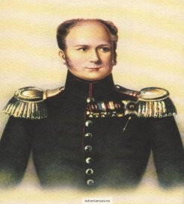
Правление Александра 1 (1801-1825)
К 1801 году недовольство Павлом 1 стало зашкаливать. Причем недовольны им были не простые граждане, а сыновья, в частности Александр, некоторые генералы и элита. Причина недосольства - отказ от политики Екатерины 2 и лишение дворянства главенствующей роли и некоторых привеллегий. Поддерживал их в этом английский посол, поскольку Павел 1 разорвал все дипломатические отношения с англичанами, после их предательства. В ночь с 11 на 12 марта 1801 года заговорщики, под руководством генерала Палена, ворвались в покои Павла и убили его.
Правление Александра 1 фактически началось с 12 марта 1801 года на основе переворота, совершенного элитой. В первые годы император был приверженцем либеральных реформ, а также идеи Республики. Поэтому с первых лет правления ему пришлось столкнуться с трудностями. У него были единомышленники, которые поддерживали взгляды либеральных реформ, но основная часть дворянства выступала с позиции консерватизма, поэтому в России образовалось 2 лагеря. В дальнешем победили консерваторы, да и сам Алекксандр к концу своего правления поменял либеральные взгляды на косервативные. Для реализации свх взглядо Александр создал "негласный комитет", в который вошли его сподвижники. Это был неофициальный орган, но именно он занимался начальными проектами рефрм.

Slide 34
Внутреннее управление страной Внутренняя политика Александра мало отличалась от политики его предшественников. Он так же считал, что крепостные не должны иметь каких-либо прав. Недовольство крестьян было очень сильным, поэтому император Александр 1 был вынужден подписать указ о запрете продажи крепостных (этот указ с легкостью обходился помещиками) и в году был подписан указ «О ваяльных хлебопашцах». Согласно этому указу помещиком разрешалась предоставлять крестьянам свободу и землю, если те смогут себя выкупить. Этот указ был больше формальным, поскольку крестьяне были бедны, и выкупить себя у помещика не могли. За годы правления Александра 1 вольную получили 0,5% крестьян по всей стране. Император подверг изменению систему управления страной. Он распустил коллегии, которые были назначены Петром Великим, и вместо них организовал министерства. Во главе каждого министерства стоял министр, который подчинялся напрямую императору. В годы правления Александра подверглась изменению и судебная система России. Высшим судебным органом власти был объявлен Сенат. В 1810 году император Александр 1 объявил о создании Государственного Совета, который стал высшим органом управления страной. Система государственного строя, которую предложил император Александр 1, с небольшими изменениями просуществовала до самого момента падения Российской империи в 1917 году.

Slide 35
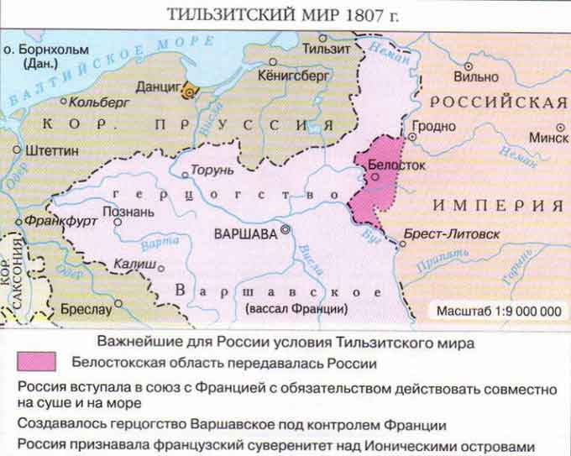
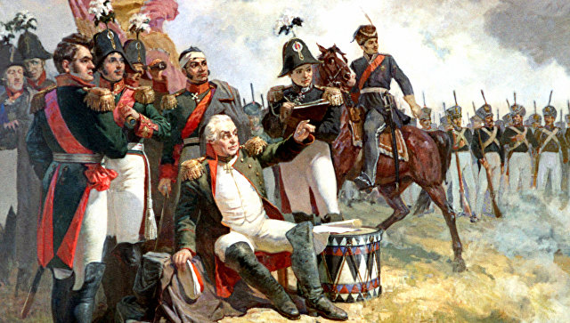
Отношения с другими странами Внешняя политика Александра благоразумием не отличалась. Император поверил в необходимость союза против Наполеона и в результате в 1805 году был совершен поход против Франции, в союзе с Англией и Австрией, а в 1806-1807 гг. в союзе с Англией и Пруссией. Англичане при этом не воевали. Успехов эти походы не принесли, и в 1807 году был подписан Тильзитский мир. Наполеон не требовал никаких уступок со стороны России, он искал союза с Александром, но император Александр 1, преданный англичанам, не желал идти на сближение. В результате этот мир стал только перемирием. А в июне 1812 года началась Отечественная война между Россией и Францией. Благодаря гению Кутузова и тому, что весь русский народ поднялся против оккупантов, уже в 1812 году французы были разбиты и изгнаны из России. Исполняя союзный долг, император Александр 1 дал приказ преследовать войска Наполеона. Заграничный поход русской армии продолжался до 1814 года. Особых успехов для России этот поход не принес.

Slide 36
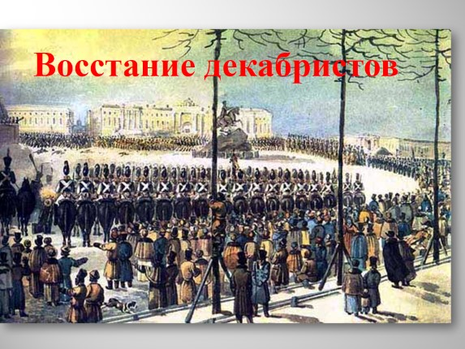
Результаты Император Александр 1 после войны потерял бдительность. Он абсолютно не контролировал иностранный организации, которые начали в большом объеме снабжать русских революционеров деньгами. Как итог в стране начался бум революционных движений, направленных на свержение императора. Все это вылилось в восстание декабристов 14 декабря 1825 года. Восстание в последующем было подавлено, но в стране был создан опасный прецедент, а большинство участников восстания скрылись от правосудия. Правление Александра 1 не было славным для России. Император преклонялся перед Англией и делал практически все, о чем его попросят в Лондоне. Он ввязался в антифранцузскую коалицию, преследуя интересы англичан, Наполеон в то время не помышлял о походе на Россию. Результат такой политики был ужасным: опустошающая война 1812 года и мощно восстание 1825 года. Император Александр 1 умер в 1825 году, уступив престол своему брату, Николаю 1.

Slide 37
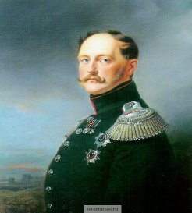
Правление Николая 1 (1825-1855) Правление Николая 1 продолжалась с 14 декабря 1825 года по февраль 1855 года. У этого императора удивительная судьба, но примечателен факт того, что начало и окончание его правления характеризуются важными политическими событиями в стране. Так приход к власти Николая ознаменовался восстанием декабристов, а гибель императора пришлась на дни обороны Севастополя.
Начало правления Говоря о личности Николая 1 важно понимать, что этого человека изначально на роль императора России никто не готовил. Это был третий сын Павла 1 (Александр - старший, Константин - средний и Николай - младший). Александр Первый умер 1 декабря 1825 года, не оставив после себя наследника. Поэтому власть по законам того времени приходила к среднему сыну Павла 1 - Константину. И 1 декабря правительство России присягнула ему на верность. В том числе присягу на верность приносил и сам Николай. Проблема заключалась в том, что Константин был женат на женщине не знатного рода, проживал в Польше и не стремился к престолу. Поэтому он передал полномочия на управление Николаю Первому. Тем не менее между этими событиями прошло 2 недели, в ходе которых Россия находилась фактически без власти.

Slide 38
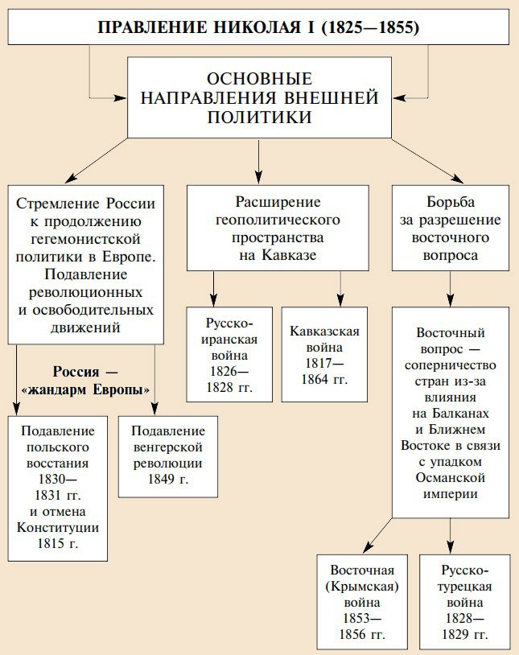
Необходимо отметить основные особенности правления Николая 1, которые были характерны его чертами характера: Военное образование. Известно, что Николай плохо усваивал любые науки кроме военных. Его воспитателями были военные и практически всё его окружение были бывшими военнослужащими. Именно в этом нужно искать истоки того, что Николай 1 говорил "В России каждый должен служить", а также его любовь к мундиру, который он заставлял носить всех без исключения в стране. Восстание декабристов. Первый день власти нового императора ознаменовался крупным восстанием. Это показало основную угрозу, которые несли либеральные идеи для России. Поэтому основной задачей его правления была именно борьба с революцией. Отсутствие связи с западными странами. Если рассматривать историю России, начиная с эпохи Петра Великого, то при дворе всегда говорили на иностранных языках: на голландском, на английском, на французском, на немецком. Николай 1 - это прекратил. Теперь все разговоры велись исключительно на русском языке, люди носили традиционную русскую одежду, шла пропаганда традиционных русских ценностей и традиций.

Slide 39
Политика в отношении образования и просвещения Николай полагал, что события 14 декабря 1825 года связаны с системой воспитания, которая была построена при Александре. Поэтому одним из первых распоряжений императора на своём посту случилось 18 августа 1827 года, в котором Николай потребовал пересмотреть уставы всех учебных заведений страны. В результате этого пересмотра поступать в высшие учебные заведения было запрещено любым крестьянам, была отменена философия как наука, усилился надзор за частными учебными заведениями. Контроль за данной работой исполнял Шишков, занимающий должность министра народного просвещения. Николай 1 абсолютно доверять этому человеку, поскольку их основные взгляды сходились. При этом достаточно рассмотреть всего одну фразу Шишкова, чтобы понять какая суть стояла за тогдашней системой образования.
Итогом этого этапа правления становится создание 3 типов учебных заведений: Для низших сословий вводилось одноклассное образование, на базе приходских школ. Людей учили только 4 действиям арифметики (сложение, вычитание, умножение, деление), чтению, письму, законам Божьим. Для средних сословий (купцы, мещане и так далее) трехклассное обучение. В качестве дополнительных предметов водилось геометрия, география и история. Для высших сословий вводилось семиклассное образование, получение которого гарантировало право поступления в университеты.

Slide 40
Решение крестьянского вопроса Николай 1 часто говорил о том, что основная задача его правления это отмена крепостного права. Тем не менее непосредственно решить данную проблему он не смог. Вопрос отмены крепостного права был крайне сложным и крайней острым. Достаточно только посмотреть на крестьянские восстания 19 века, чтобы понять, что они происходили буквально каждое десятилетие, причём сила их с каждым разом увеличивалось. Вот, например, что говорил начальник третьего отделения.
Для решения крестьянских проблем был создан секретный комитет. Всего в николаевскую эпоху по данному вопросу собиралось 9 секретных комитетов. Наибольшие изменения коснулись исключительно государственных крестьян, причём эти изменения были поверхностными, и незначительными. Главная проблема наделение крестьян собственной землей и правом трудиться на себя решено не было. Всего же за время правления и работы 9 секретных комитетов были решены следующие проблемы крестьян: Крестьян запрещалось продавать Запрещалось разлучать семьи Крестьянам разрешалось покупать недвижимость Запрещалось отправлять стариков в Сибирь Всего за время правления Николая 1 было принято около 100 указов, которые относились к решению крестьянского вопроса. Именно здесь нужно искать ту базу, которая привела к событиям 1861 года их отмены крепостного права.

Slide 41
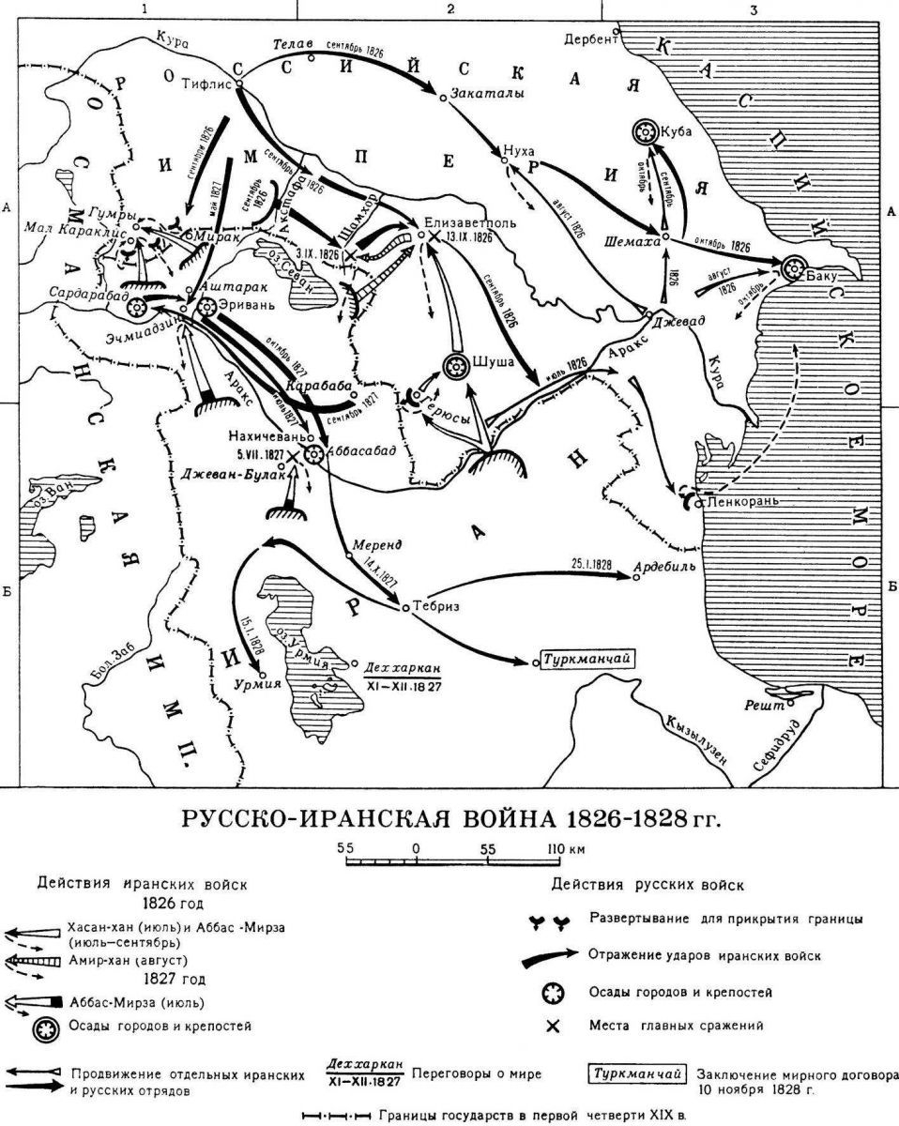
Отношения с другими странами
В период с 1826 – 1828 гг. правления Николая Первого Россия была втянута в войну с Ираном. Ее причины заключались в том, что Иран был недоволен миром 1813 когда, когда они потеряли часть своей территории. Поэтому Иран решил воспользоваться восстанием в России, чтобы вернуть утерянное. Война началась для России внезапно, однако, к концу 1826 года российские войска полностью изгнали иранцев со своей территории, а в 1827 году русская армия перешла в наступление. Иран терпел поражение, под угрозой было существование страны. Русская армия расчистила себе путь к Тегерану. В 1828 году Иран предложил мир. Россия получила ханства Нахичеванские и Ереванское. Иран так же обязался выплатить России 20 миллионов рублей. Война для России была успешной, был завоеван выход в Каспийское море.

Slide 42
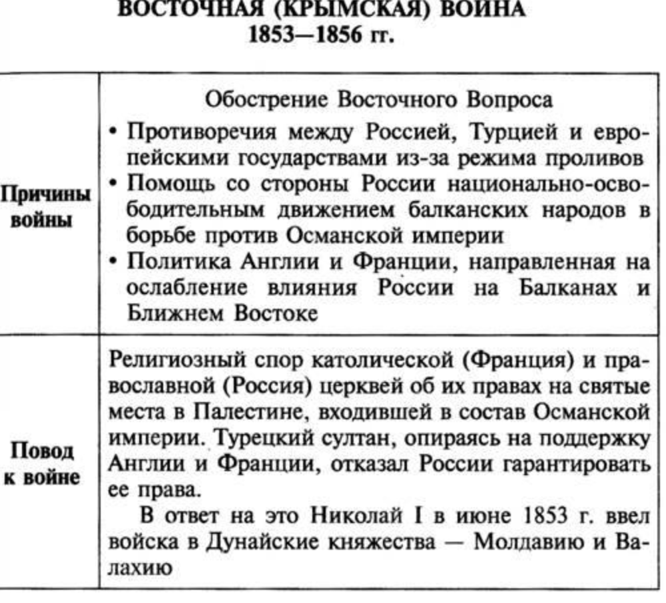
В 1849 году Европа полыхала в революционном огне. Император Николай 1, исполняя союзный дог, в 1849 году отправил армию в Венгрию, где в течение нескольких недель русская армия безоговорочно разбила революционные силы Венгрии и Австрии. Большое внимание император Николай 1 уделял борьбе с революционерами, памятуя о событиях 1825 года. С этой целью он создал специальную канцелярию, которая подчинялась только императору и вела только деятельность против революционеров. Несмотря на все усилия императора, революционные кружки в России активно развивались. Завершилось правление Николая 1 в 1855 году, когда Россия была втянута в новую войну, Крымскую, которая завершилась печально для нашего государства. Завершилась эта война уже после смерти Николая, когда страной правил его сын, Александр 2.

Slide 43
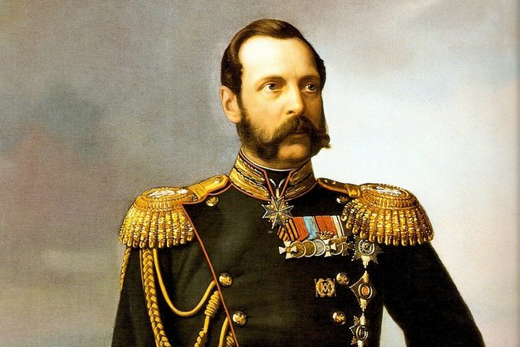
Император Александр 2 (1855-1881) Император Александр 2 принял страну в тяжелый период. Россия была втянута в Крымскую войну и к 1855 году, когда страной стал править Александр 2, наша страна была практически в безвыходном положении. В последующих годах император Александр 2 был сосредоточен на внутренних проблемах страны, которая остро нуждалась в реформах. Александр 2 не однократно заявлял о том, что Россия нуждается в переменах и, что внутренняя и внешняя политики должны быть направлены на удовлетворение этих целей. Россия нуждалась в урегулировании отношений с Азиатскими странами, а также в выходе из политической изоляции, в которой оказалась страна в результате поражения в Крымской войне. Эти сложнейшие задачи оказались решены во многом благодаря политическим таланту А.М. Горчакова.

Slide 44
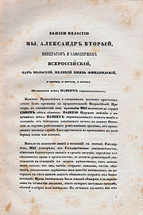
В 1863-1864 гг. в Польше вспыхнуло крупное восстание, которым решили воспользоваться недоброжелатели России. Англия и Франция всеми силами пытались вмешаться в это восстание, чтобы «навести порядок в варварской России».
В обмен на нейтралитет Пруссии при польском восстании, Россия сохранила нейтралитет при войнах Пруссии с Францией в 1870-71гг, и Австрией в 1866 году. Во время же войны Пруссии с Францией, в октябре 1870 года император Александр 2 объявил всему миру, что Россия не считает нужным выполнять условия парижского мирного договора, по которому России запрещалось иметь в Черном море флот.
Повод для этого более, чем весомый – другие страны, подписавшие этот договор, нарушали этот пункт и активно направляли свои корабли в Черное море. В ответ на это правительства Австрии, Турции и Англии отправили в Россию ноту протеста. Но русский император был непоколебим. Россия начала восстанавливать свой флот на Черном море.
19 февраля 1861 года император Александр 2 подписал указ, отменивший крепостное право в России.

Slide 45
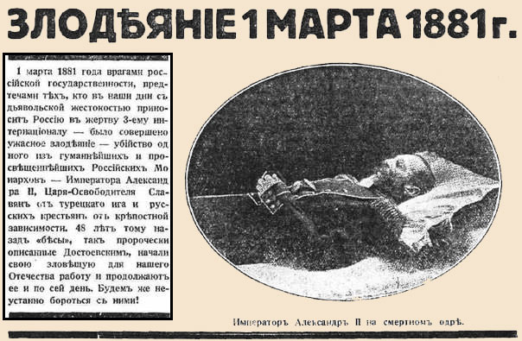
Император Александр 2, в ходе своего правления сумел решить задачу восстановления международного престижа страны, подорванного поражением в Крымской войне. Кроме того, ему удавалось решать проблемы внутри страны. Правление Александра 2 продолжалось до 1881 года. В этом году император был убит.

Slide 46
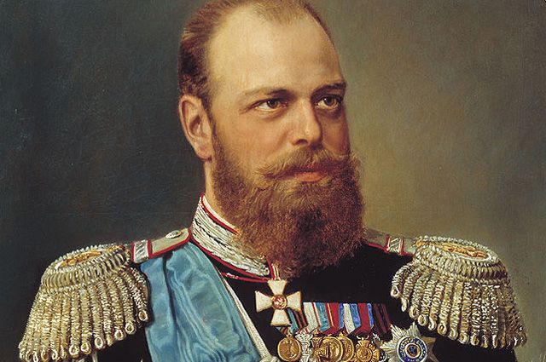
Император Александр 3 (1881-1896) После убийства Александра 2 править Россией стал его сын император Александр 3. Этот правитель принял правление страной в возрасте 20-ти лет. Этот молодой человек с детства питал страсть к военным наукам, которыми он занимался охотнее, чем другими. Смерть отца произвела на Александра 3 сильное впечатление. Он ощутил, какую опасность могут нести в себе революционеры. В результате император Александр 3 поклялся, что сделает все возможное, чтобы уничтожить зачатки революции в России. 2 марта 1881 года российское правительство присягало на верность новому императору. В своей речи император подчеркнул, что он намерен продолжить курс своего отца и сохранять мир со всеми странами мира, чтобы сосредоточится на внутренних проблемах. Желая укрепить это законодательно, император Александр 3 в 1893 году издал закон, который крайне ограничивал возможность выхода из общины. В последующем правитель Российской Империи и дальше придерживался политики нейтралитета, в результате которой у России не было союзников, но и не было врагов. Правление Александра 3 продолжалось до 1894 года. 20 октября 1894 года император Александр 3 умер.

Slide 47
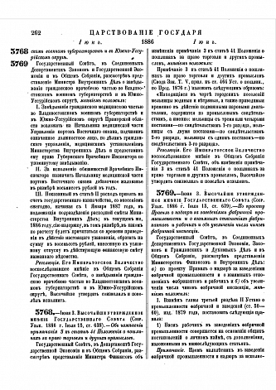
В годы правления Александра 3 в России огромное внимание стало уделяться условиям труда рабочих. В 1882 году вышел закон, который запрещал труд детей младше 12 лет. Поэтому же закону дети в возрасте от 12 до 15 лет должны были работать не больше 8 часов в день. В 1885 году вышел закон, запрещающий ночной труд для детей и женщин. В 1886 году вышел закон, определяющий взаимоотношения между предпринимателем и рабочим. Таким образом, Россия стала первой страной в Европе, которая законодательно контролировала условия труда рабочих на фабриках и заводах.
Определяя внешнюю политику государства, император Александр 3 сделал единственно правильный вывод в сложившейся ситуации. Россия заняла позицию нейтралитета. Александр 3 не желал вмешиваться в кровавые европейские конфликты, которые уже на протяжении века пресекала только русская армия. Император говорил о том, что у России нет друзей, есть только государственные интересы, которым нужно следовать. Похожее мнение значительно позже высказывал Английский премьер-министр Черчилль, который, говоря об Англии, замечал, что у Англии нет постоянных друзей, есть только постоянные интересы. Что касается Александра 3, то он говорил о том, что у России есть только 2 друга: ее армия и ее флот.

Slide 48
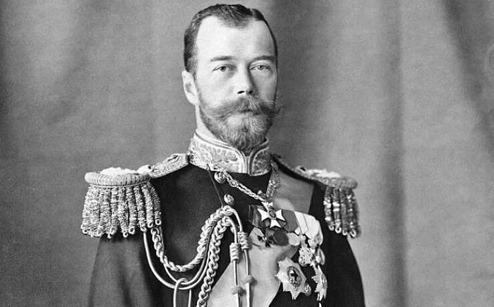
Император Николай 2 (1896-1917) Император Николай 2 принял власть после 20 октября 1894 года, когда умер его отец Александр 3. После своей коронации новый император обратился к подчиненным, сказав, что будет делать все возможное, чтобы сохранить самодержавие и полностью победить революционные настроения внутри страны. В идее борьбы с революционерами, император Николай 2 поддержал идею начальника московского охранного отделения Зубатова, который предложил в целях борьбы с революционерами создать новые объединения для рабочих, которые были бы подконтрольны государству. Но этот проект успеха не принес, в последующих забастовках рабочих «зубатовцы» были в числе самых активных.
В целом Николай второй полностью продолжил политику Александра 3. Народное недовольство росло. Страна нуждалась в переменах, реформах, но император и его правительство ограничивались только изданием маловажных указов. Реализуя мирную внешнюю политику, император Николай 2 в июне 1899 созвал первую международную конференцию в Гааге. В ходе этой конференции страны участницы взяли на себя обязательство не использовать в войнах газ и разрывных пуль.

Slide 49
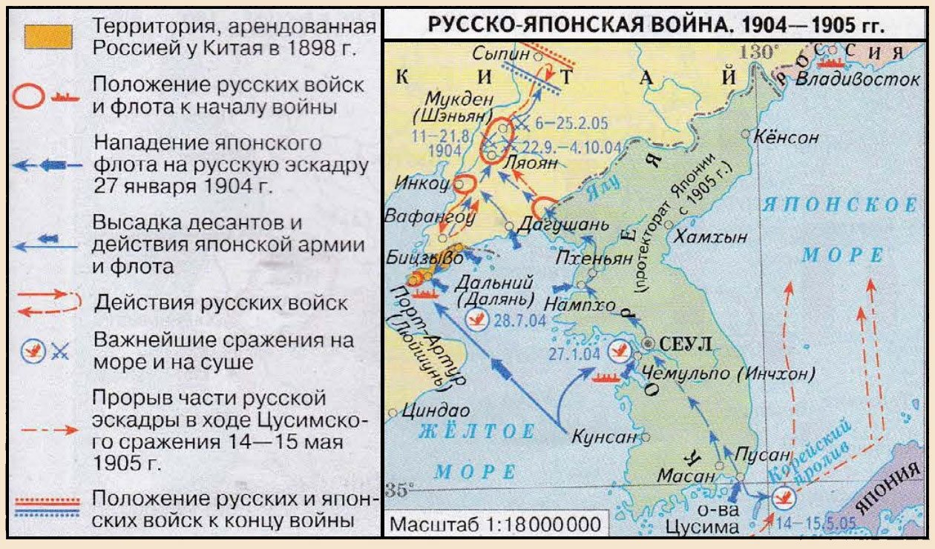
В конце 19 века активную политику в мире проводила Япония. Она практически покорила Китай и Корею. Япония готовилась к войне с Россией, чтобы усилить свое влияние в Азии. Война началась ночью 27 января 1904 года атакой Порта-Артура (нынешний Владивосток), который принадлежал россиянам. Военные сражения закончились для России неудачей. Было принято решение воевать на суше. В апреле 1904 года начались активные сухопутные сражения. В ходе ожесточенных сражений, 20 декабря 194 году русские сдали крепость Порт-Артур японцам. Дальнейшее сопротивление было практически бесполезным. 23 августа 1905 года был заключен мир между Россией и Японией. Япония получила Порт-Артур и южную часть Сахалина.
Неудачи Николая 2 в управлении страной привели к росту народных движений. 3 января 1905 года началось восстание на Путиловском заводе. Вскоре все предприятия Петербурга были охвачены восстанием. В результате восстание охватило не только Петербург, но и Москву, только в декабре царская армия силовым путем смогла остановить мятежников. Последующие события в 1906 и 1907 годах по своей массовости уступали революции 1905 года.

Slide 50
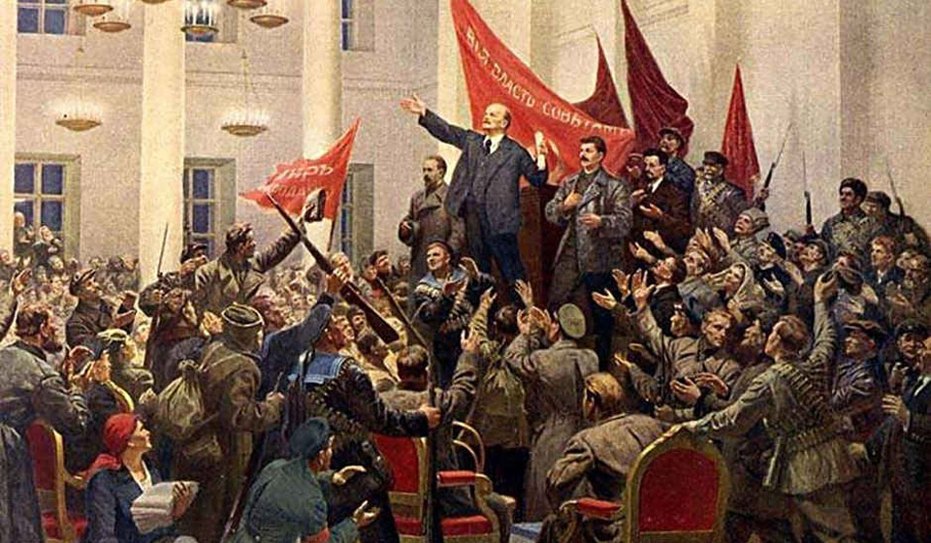
Император Николай 2 видел, что рабочие жаждут перемен в стране, и что если им этого не дать, революции будут продолжаться. В результате 27 апреля 1906 была создана Государственная дума, в которую пробились многие революционные деятели. Николай 2 уже 9 июля 1906 года распустил думу. Одновременно с этим на пост председателя Совета министров был назначен П.А. Столыпин. Петр Аркадьевич с усердием взялся реформировать страну.
Император Николай 2, желая угодить Англии, очень жестко реагировал на любые действия Германии. В результате 1 августа 1914 года Германия объявил России войну. Это была тяжелая и кровопролитная война. К 1917 году Россия потеряла более 2 миллионов человек. При этом конца войны видно не было. Россияне выступали против войны и против императора. Народные движения стали поглощать Россию. Все это вылилось в Октябрьскую Революцию 1917 года.
Николай 2 был вынужден отречься от власти 2 марта 1917 года. Российская Империя перестала существовать. Был взят курс на социализм, но впереди был еще кровавая гражданская война… На этом династия Романовых закончилась.

